Slide 1
Программа работы ККЭС на 2020-2022 гг.:
достижение главной вехи в рамках реализации «Энергетической стратегии ЦАРЭС 2030»
Сарин Абадо, Азиатский банк развития
32-е заседание ККЭС
21 апреля 2022 г.

Slide 2
Дорога до 2030 г.

Slide 3
Превращение видения в действия
КУДА МЫ ХОТИМ ПРИЙТИ
ЭНЕРГЕТИЧЕСКАЯ СТРАТЕГИЯ ЦАРЭС 2030
КАКИМ ОБРАЗОМ МЫ ТУДА ПРИДЕМ
ПЛАН РАБОТЫ ККЭС НА 2020-2022
РЕАЛИЗАЦИЯ
РЕЗУЛЬТАТЫ ККЭС

Slide 4
борьба с изменением климата
Путь
устойчивость
реформы
надежность
РЕЗУЛЬТАТ
Цель
РЕЗУЛЬТАТ
РЕЗУЛЬТАТ
ПЛАН
2023-2030
ВИДЕНИЕ
2022
Будущее
2020
2019

Slide 5
Стратегические приоритеты на 2030 г.
Энергетическая безопасность
Отраслевые реформы
«Зеленая» энергия
Знания и партнерство
Улучшение работы с частным сектором
Женщины в энергетике

Slide 6
Наши достижения

Slide 7
План работы ККЭС на 2020-2022 гг.
Энергетическая безопасность
Разработка концепции Региональной ассоциации предприятий электропередачи
Отраслевые реформы
Разработка онлайн Атласа реформ в энергетическом секторе региона ЦАРЭС
«Зеленая» энергия
Разработка концепции регионального механизма финансирования проектов в области получения «зеленой» энергии
Разработка радио/ТВ материалов и информационных буклетов о рациональном потреблении энергии

Slide 8
План работы ККЭС на 2020-2022 гг.
(продолжение)
Знания и партнерство
Разработка первого «Прогноза энергетического сектора региона ЦАРЭС»
Улучшение работы с частным сектором
Организация Инвестиционного энергетического форума ЦАРЭС
Женщины в энергетике
Разработка программы «Женщины в энергетике»
Организация первого Саммита ЦАРЭС «Женщины в энергетике»

Slide 9
Как мы это сделали?

Slide 10
Сотрудничество!
Члены групп выступают в качестве лидеров
по направлениям работы
Командная работа
в составе новых рабочих групп
Более качественные способы для удаленной работы

Slide 11
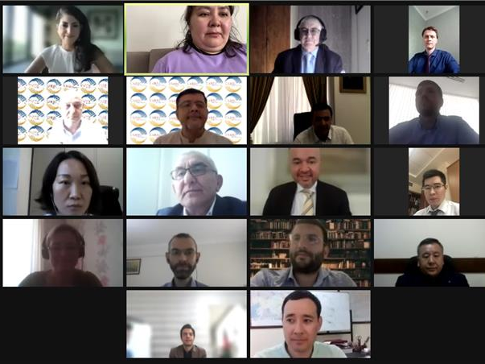
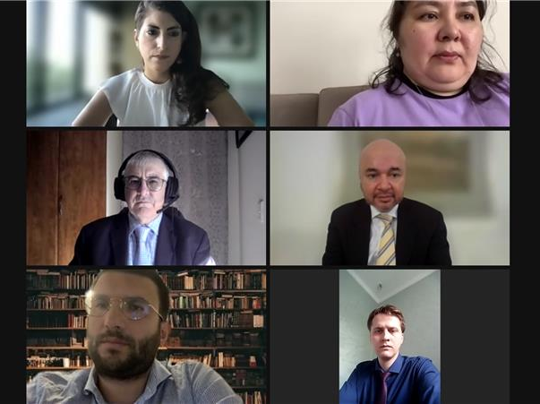
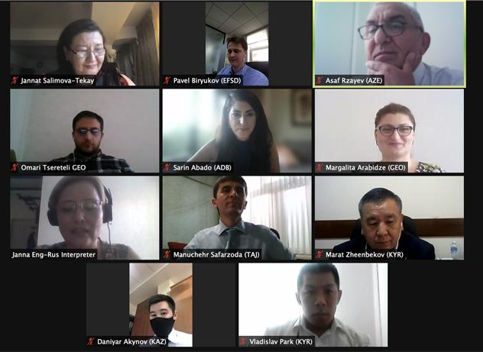
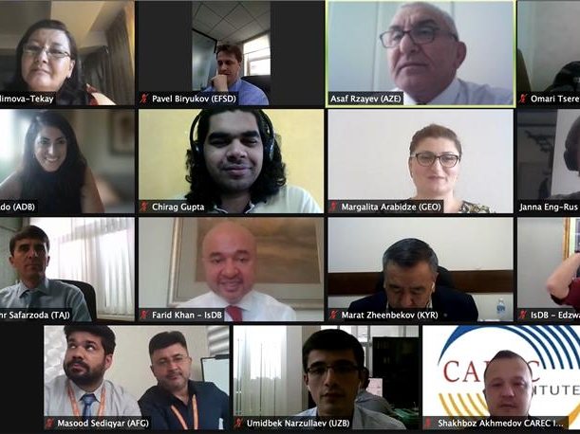
Многочисленные встречи рабочих групп…..

Slide 12
Платформа для нового режима удаленной работы и обзора
www.carecenergy.org

Slide 13
Что предстоит сделать до 2030 года?

Slide 14
Статус выполнения стратегии
Энергетическая безопасность
Отраслевые реформы
«Зеленая» энергия
Знания и партнерство
Улучшение работы с частным сектором
Женщины в энергетике

Slide 15
https://carecenergy.org/
https://www.facebook.com/ADBCAREC
https://www.instagram.com/carecenergy/
https://twitter.com/CARECEnergy

Slide 16
Главные события
Инвестиции в энергоэффективность
Декабрь 2021 г., удаленное мероприятие
Тематические сессии
Конкуренция стартапов
Видеоролики на тему энергоэффективности
Актуально до 2030 г. – время перемен
Март 2022 г., удаленное мероприятие
Запуск первой программы «Женщины в энергетике»
Тематические сессии
Презентации сети «Женщины в энергетике»
Коучинг

